Slide 1
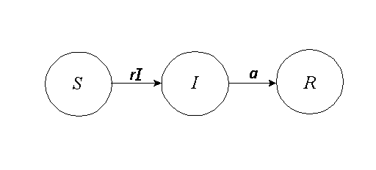
Епидемиологични модели: Податливи (S), Инфектирани (I), Излекувани (R)

Slide 2
SIR епидемиологичен модел
Изследван първоначално от Кермак и Маккендрик, 1927
Разглеждаме болест, която се разпространява при контакт с инфектиран индивид
Инфектираните се възстановяват след боледуване и получават имунитет.
В една равномерно разпределена популация имаме:
S = брой на податливите
I = брой на заразените
R = брой на възстановените
S + I + R = N

Slide 3
SIR епидемиологичен модел
Системата от диференциални у-ния описваща поведението на променливите S, I и R във времето t се дава чрез:
Еквивалентна диаграма разпределена по категории

Slide 4
Параметричен Анализ
r = темпо на заразяване
a = темпо на оздравяване
Граничен феномен при S = S_{c} = a/r:
Ако S₀>S_{c} , то тогава има епидемия
Ако S₀<S_{c} , то тогава няма епидемия
Апогей (връхна точка) на епидемията при:
I_{max} = I(S_{c} )
Ако S₀>S_{c} и S₀ ≈ S_{c} , то тогава съществува апроксимация за динамиката на Излекуваните R в популацията

Slide 5
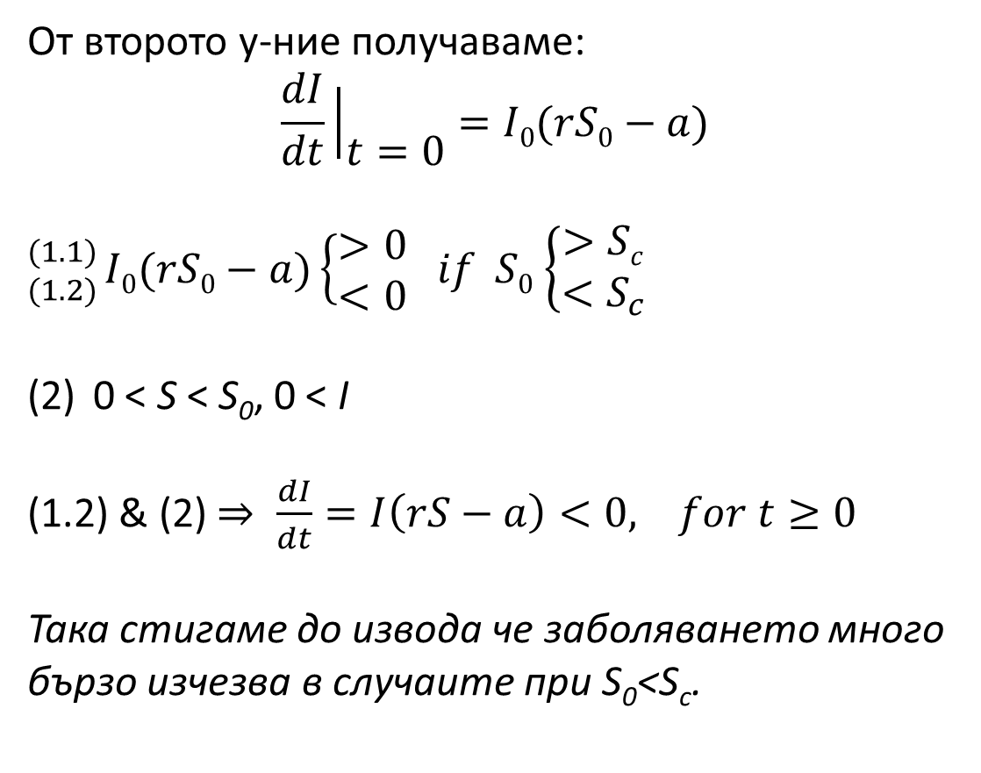
Граничен феномен при S = S_{c}
Параметричен Анализ
От второто у-ние получаваме:
$$\frac{dI}{dt}\left|{ \atop t=0}\right.=I0(rS0−a)$$
${(1.1) \atop (1.2)}I0(rS0−a)\left\{\begin{aligned}>0 \\ <0\end{aligned} if S0\right.$ $\left\{\begin{aligned}>Sc \\ <S_{c}\end{aligned} \right.$
0 < S < S₀, 0 < I
(1.2) & (2) $⇒ \frac{dI}{dt}=I\left(rS−a\right)<0, for t≥0$
Така стигаме до извода че заболяването много
бързо изчезва в случаите при S₀<S_{c}.

Slide 6
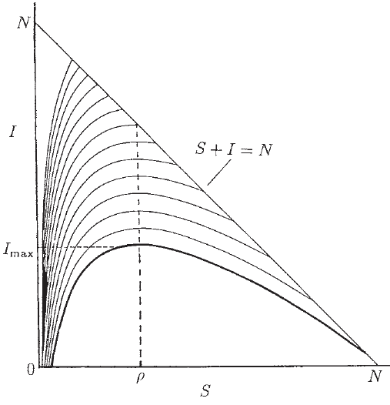
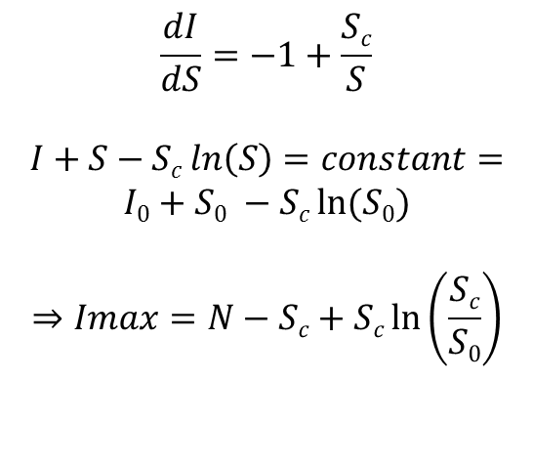
I-S Завизимост
Параметричен Анализ
$$\frac{dI}{dS}=−1+\frac{Sc}{S}$$
$$I+S−Sc ln\left(S\right)=constant=$$
$$I0+S0 −Sc ln⁡(S0)$$
$$⇒Imax=N−Sc+Sc ln⁡\left(\frac{Sc}{S0}\right)$$
Фазови траектории на Податливите (S) и Инфектираните (I) а апогей (връхна точка) на епидемията при I_{max} = I(S=S_{c} ).

Slide 7
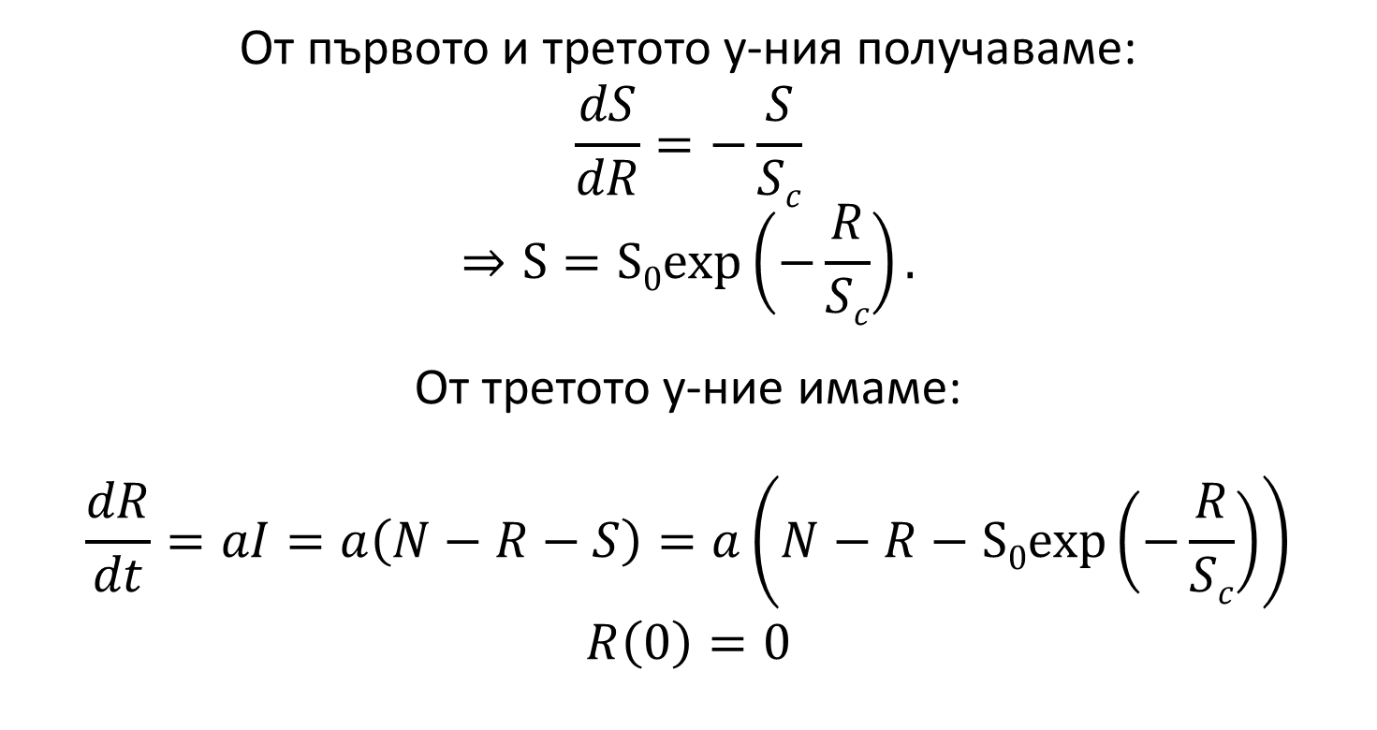
Aпроксимация за динамиката на Излекуваните R при S₀>S_{c} и S₀ ≈ S_{c}
Параметричен Анализ
От първото и третото у-ния получаваме:
$$\frac{dS}{dR}=−\frac{S}{Sc}$$
$$⇒S=S0exp\left(−\frac{R}{Sc}\right).$$
От третото у-ние имаме:
$$\frac{dR}{dt}=aI=a\left(N−R−S\right)=a\left(N−R−S0exp\left(−\frac{R}{Sc}\right)\right)$$
$$R\left(0\right)=0$$

Slide 8
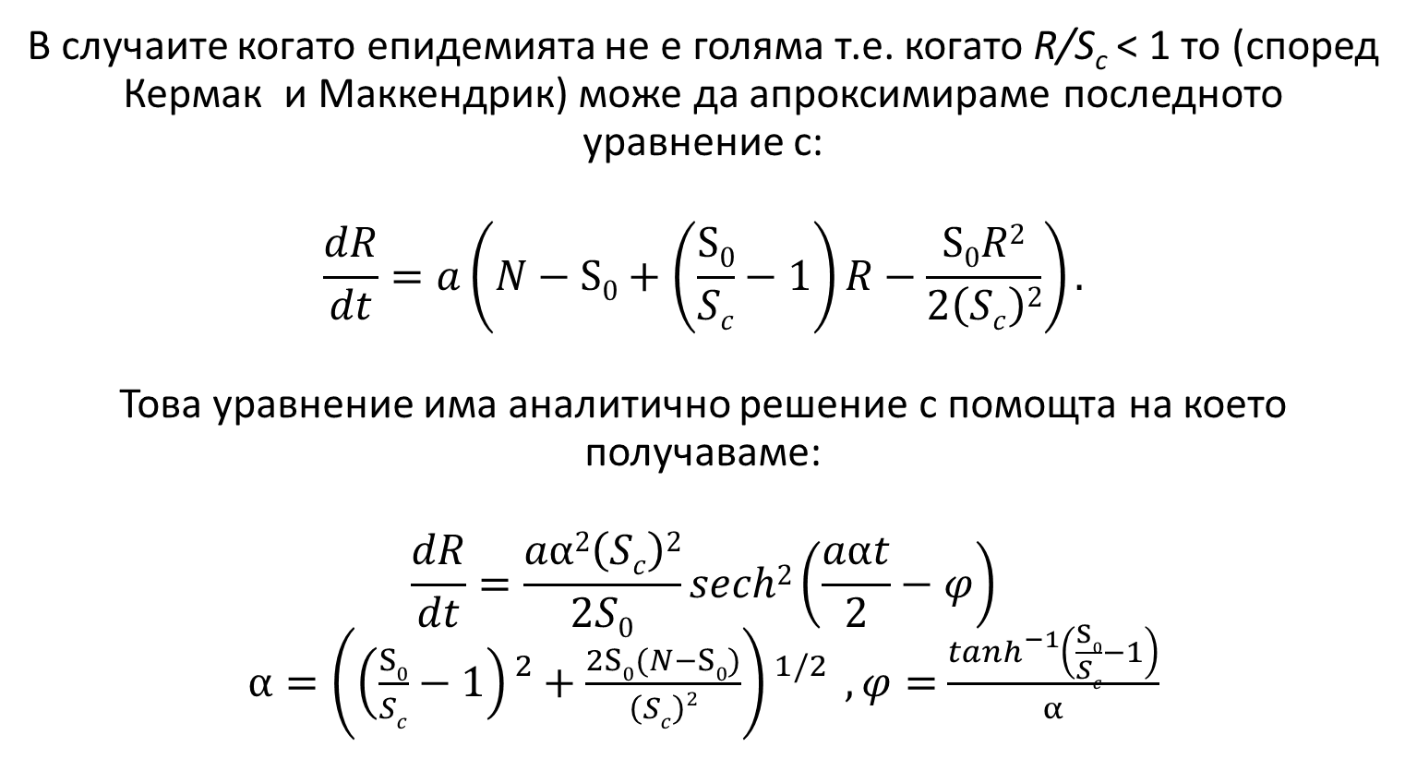
Aпроксимация за динамиката на Излекуваните R при S₀>S_{c} и S₀ ≈ S_{c}
Параметричен Анализ
В случаите когато епидемията не е голяма т.е. когато R/S_{c} < 1 то (според Кермак и Маккендрик) може да апроксимираме последното уравнение с:
$$\frac{dR}{dt}=a\left(N−S0+\left(\frac{S0}{Sc}−1\right)R−\frac{S0R2}{2\left(Sc\right)2}\right).$$
Това уравнение има аналитично решение с помощта на което получаваме:
$$\frac{dR}{dt}=\frac{aα2\left(Sc\right)2}{2S0}sech2\left(\frac{aαt}{2}−φ\right)$$
$α=\left(\left(\frac{S0}{Sc}−1\right){2 \atop }+\frac{2S0(N−S0)}{\left(Sc\right)2}\right){1/2 \atop } ,φ=$ $\frac{tanh{−1 \atop }\left(\frac{S0}{Sc}−1\right)}{α}$

Slide 9
Числени Експерименти
Модел с ясно изразена епидемия
Рунге Кута
Ред на сходимост
Модел с бързо затихваща (лека) епидемия (S₀>S_{c} и S₀ ≈ S_{c})
Рунге Кута
Тейлор
Ред на сходимост
Апроксимация на Излекуваните R

Slide 10

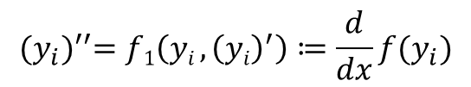
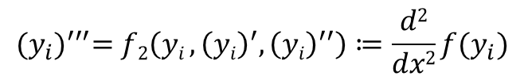
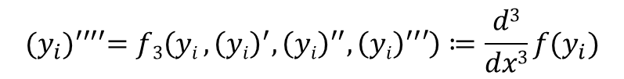
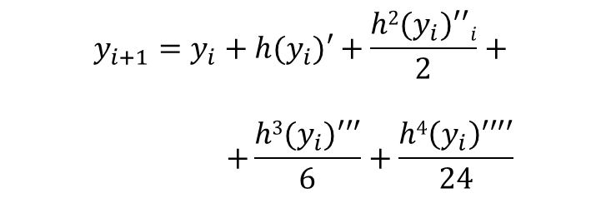
Числени методи
Развитие в ред на Тейлор
Грешка на опроксимацията – O(h⁴)
Постоянна стъпка h
Четириетапен едностъпков метод на Рунге-Кута
Грешка на опроксимацията – O(h⁴)
Постоянна стъпка h
$$y_{i+1}=y_{i}+h(y_{i})′+\frac{h2{(y_{i})}^{′′}i}{2}+$$
$$+\frac{h3{(y_{i})}^{′′′}}{6}+\frac{h4{\left(y_{i}\right)}^{′′′′}}{24}$$
$${(y_{i})}^{′}=f(y_{i})$$
$${(y_{i})}^{′′}=f1\left(yi ,{\left(yi\right)}^{′}\right)≔\frac{d}{dx}f(y_{i})$$
$${(y_{i})}^{′′′}=f2\left(yi ,{\left(yi\right)}^{′},{\left(yi\right)}^{′′}\right)≔\frac{d2}{dx2}f(y_{i})$$
$${(y_{i})}^{′′′′}=f3\left(yi ,{\left(yi\right)}^{′},{\left(yi\right)}^{′′},{\left(yi\right)}^{′′}′\right)≔\frac{d3}{dx3}f(y_{i})$$

Slide 11
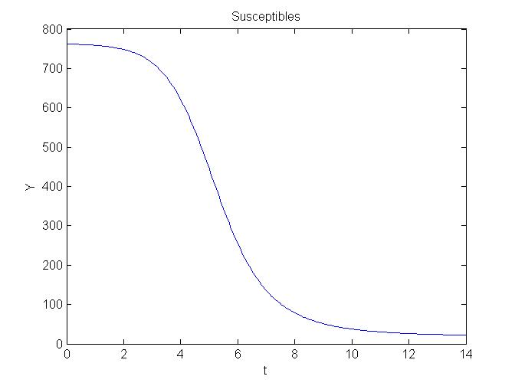
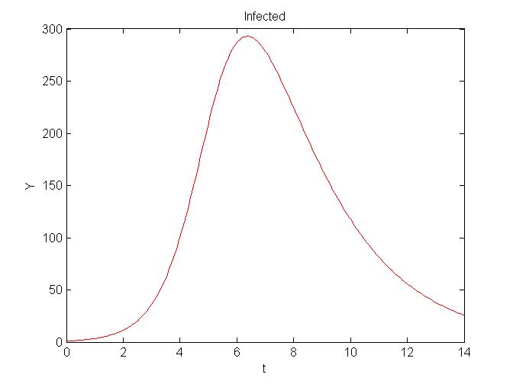
Ясно изразена епидемия
Начално условие и параметри:
S₀ = 763, I₀ = 1, S_{c} = 202, r = 2.18*10⁻³

Slide 12
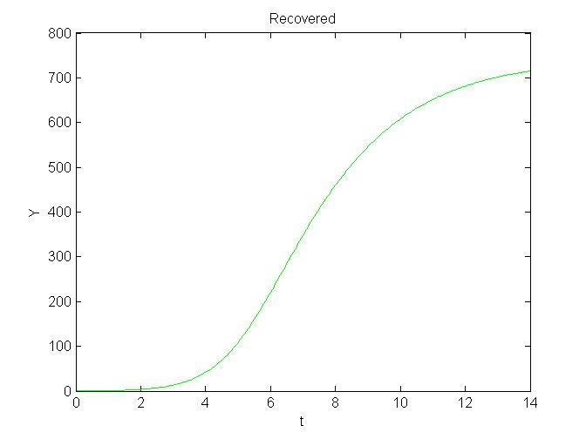
Ясно изразена епидемия

Slide 13
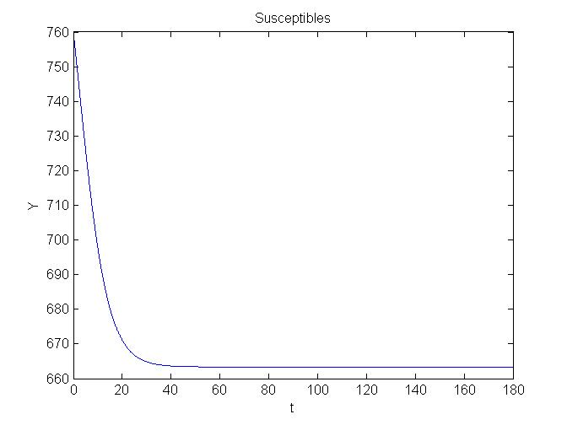
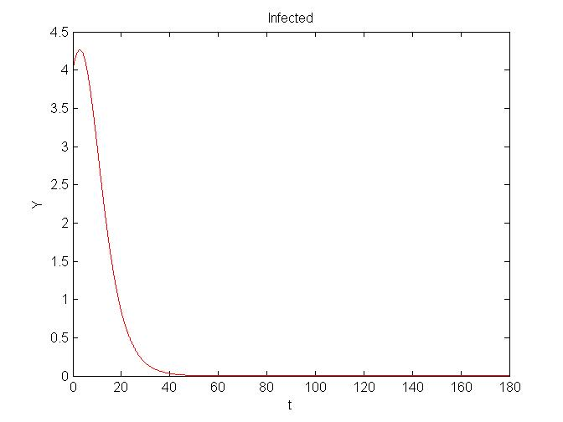
Слабо изразена епидемия
Начално условие и параметри:
S₀ = 760, I₀ = 4, S_{c} = 740, r = 2.18*10⁻³

Slide 14
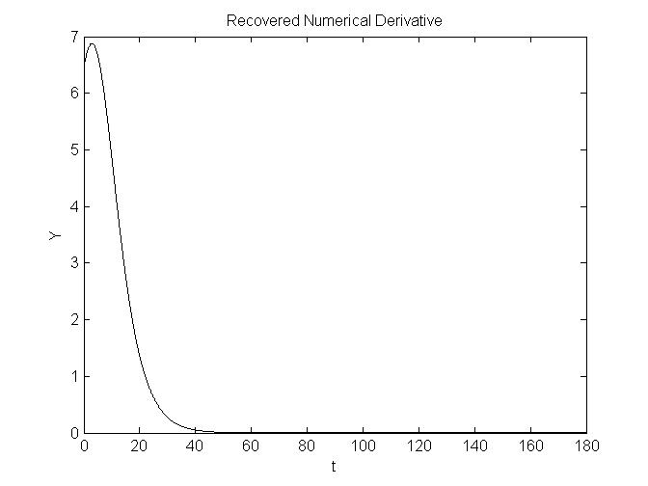
Слабо изразена епидемия

Slide 15
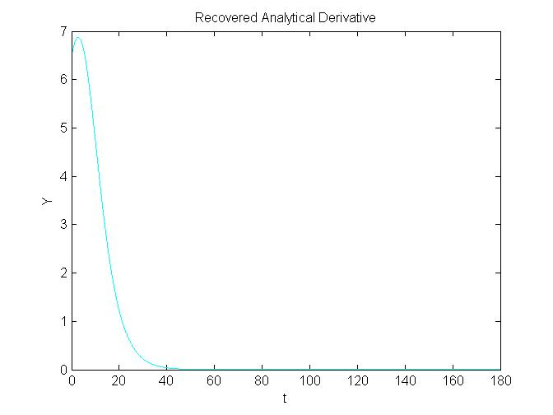
Слабо изразена епидемия

Slide 16
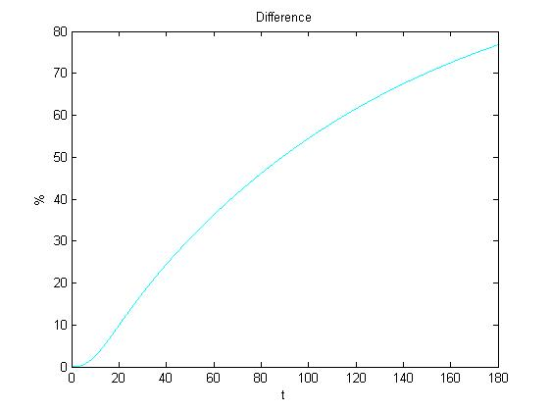
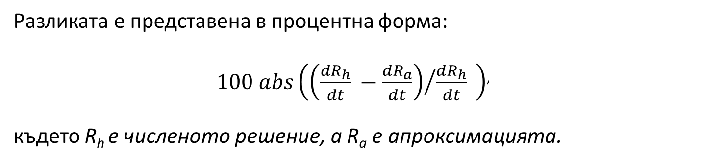
Слабо изразена епидемия
Разликата е представена в процентна форма:
$100 abs\left({\left({\frac{{dR}_{h}}{dt}}_{ }−\frac{{dR}_{a}}{dt}\right)}/{\frac{{dR}_{h}}{dt}} \right)$,
където R_{h} е численото решение, а R_{a} е апроксимацията.

Slide 17
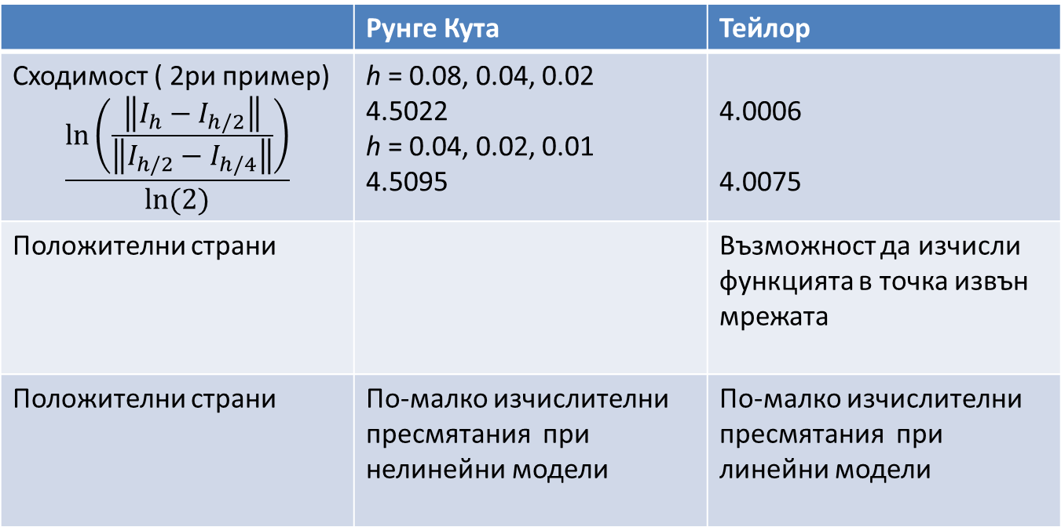
Резултати - Заключение
 | Рунге Кута | Тейлор
Сходимост ( 2ри пример) $$\frac{ln⁡\left(\frac{\left\|I_{h}−I_{h/2}\right\|}{\left\|I_{h/2}−I_{h/4}\right\|}\right)}{ln⁡(2)}$$ | h = 0.08, 0.04, 0.02 4.5022 h = 0.04, 0.02, 0.01 4.5095 | 4.0006 4.0075
Положителни страни |  | Възможност да изчисли функцията в точка извън мрежата
Положителни страни | По-малко изчислителни пресмятания при нелинейни модели | По-малко изчислителни пресмятания при линейни модели

Slide 18
Благодаря за вниманието ☺

